Slide 1

Game Mania
By: Ícaro Carvalho

Slide 2
Projeto Game Mania
Tenho o prazer de apresentar o projeto do site Game Mania,
Nessa apresentação serão expostos os designs da página inicial do site em suas versões desktop, tablet e mobile.

Slide 3
Requisitos do projeto
Todas as versões do site foram desenvolvidas levando em consideração as informações levantadas no briefing e entrevista com a cliente, portanto, o foco foi desenvolver um site minimalista, com conteúdo e textos brancos, fundo escuro e cores complementares do agrado do cliente.
Também foi levada em conta a idade abrangente do público-alvo, portanto, foi desenvolvido um site agradável tanto para jovens, quanto para adultos, com um design mobile super facilitado para consumidores idosos que possuem dificuldade com tecnologia e navegação em dispositivos móveis.

Slide 4
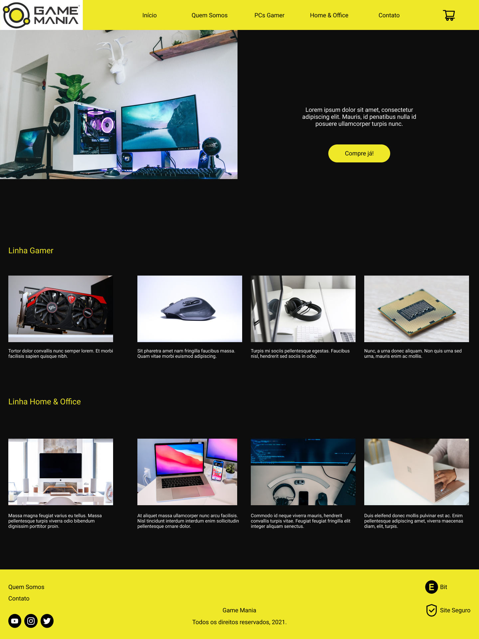
Layout Desktop
No layout desktop, podemos notar como o site foi desenvolvido de forma minimalista e intuitiva para atender ao público-alvo que engloba uma faixa etária deveras abrangente.
Com leitura em Z, cores padronizadas, com pequenos blocos de texto e imagens grandes; Desde os pequenos gamers, até os mais old–school, terão facilidade de navegar no site e realizar seus pedidos.

Slide 5
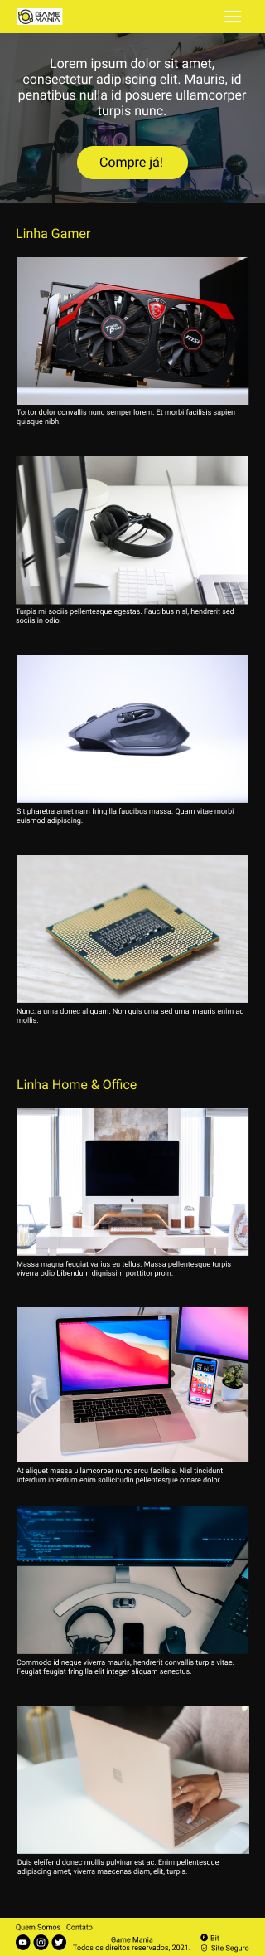
Layout Mobile
No layout para dispositivos móveis (mobile), os elementos foram adaptados para mesmo em dispositivos com display pequeno, o consumidor consiga visualizar bem o produto e sua descrição, também houve uma adaptação do menu para um menu mobile, o qual oculta os itens da barra de navegação, mantendo o design minimalista como na versão desktop e melhorando a usabilidade.

Slide 6
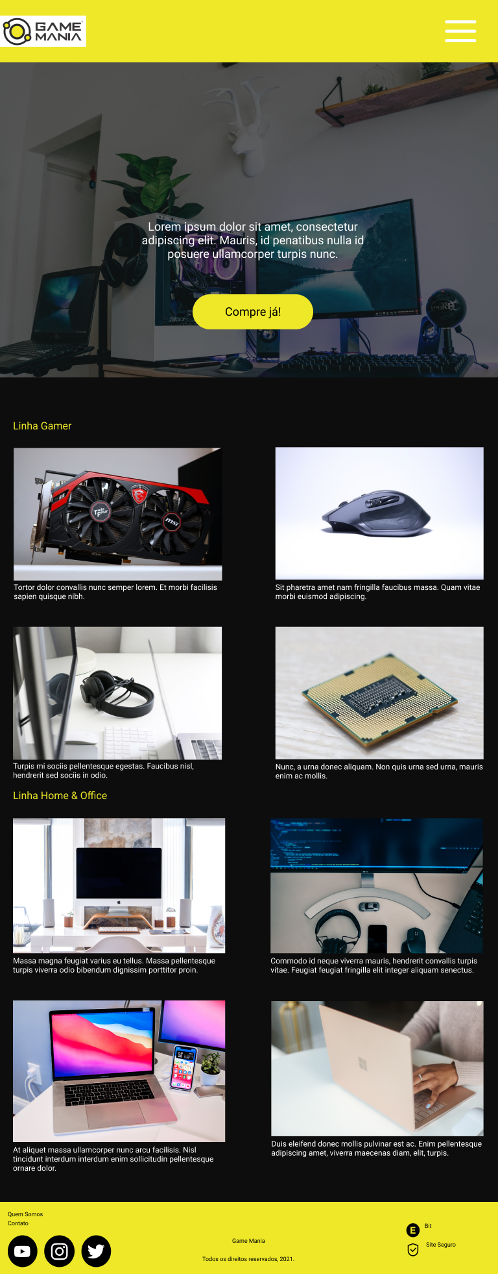
Layout Tablet
No layout para tablet, temos novamente o menu mobile, para manter mesmo em tablets menores, um visual limpo;
Também foram redistribuidos os produtos, de forma que sejam apresentados mais produtos por rolagem, coisa que não era viavél no layout mobile, por conta da limitação de espaço horizontal, e que traz uma melhor navegação para esse tipo de dispositivo.

Slide 7
Desafios e Dificuldades
No layout desktop, o maior desafio foi sem dúvidas decidir como seriam distribuídos os elementos em tanto espaço de tela, os desafios do layout mobile foram justamente o contrário, como adaptar o layout para com pouco espaço, oferecer ainda sim uma boa experiência de navegação e usabilidade para o consumidor, já a versão do tablet foi a mais fácil de adaptar, pois o tablet possui similaridades tanto com o design para desktop quanto para o mobile, portanto, não foi um grande desafio adaptar os elementos para criar um bom design para tablets.

